Slide 1
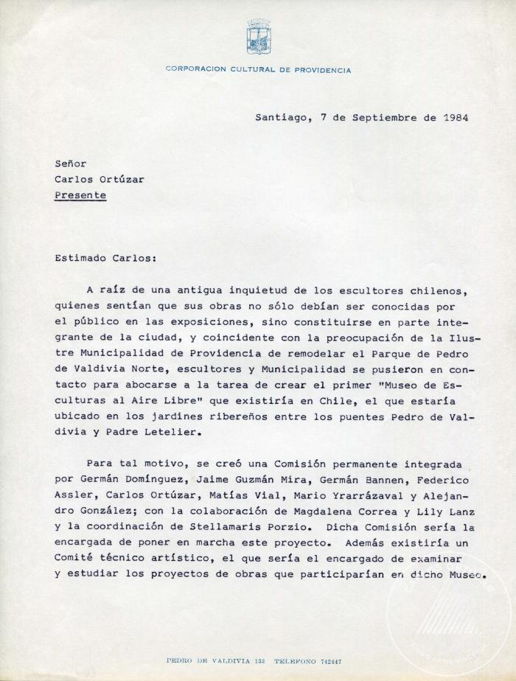
Carta de German Domínguez y Federico Assler a Carlos Ortúzar (1-10004)

